Slide 1
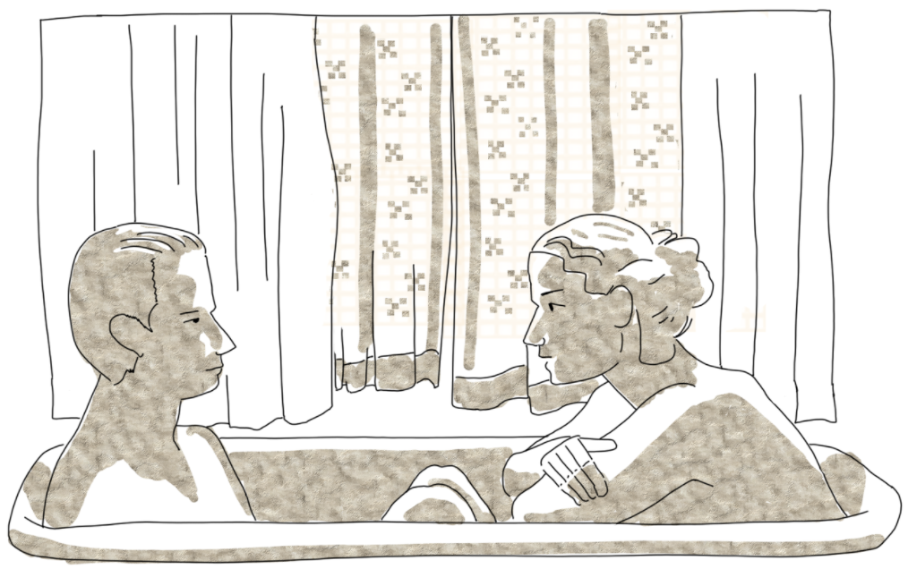
Mail 읽어 주는 Bot
“The Reader”
Coming Soon

Slide 2

WHO R U?
언제 얼마나 어떤 EMAIL을 보내고 받지?
어떤 단어를 즐겨 쓰고, 어떤 감정이 담겨 있지?
평소와 다른 톤의 메일이 왔네?
얼마나 빨리 답장이 오지?
나 그리고 너 어떤 사람인가?

Slide 3
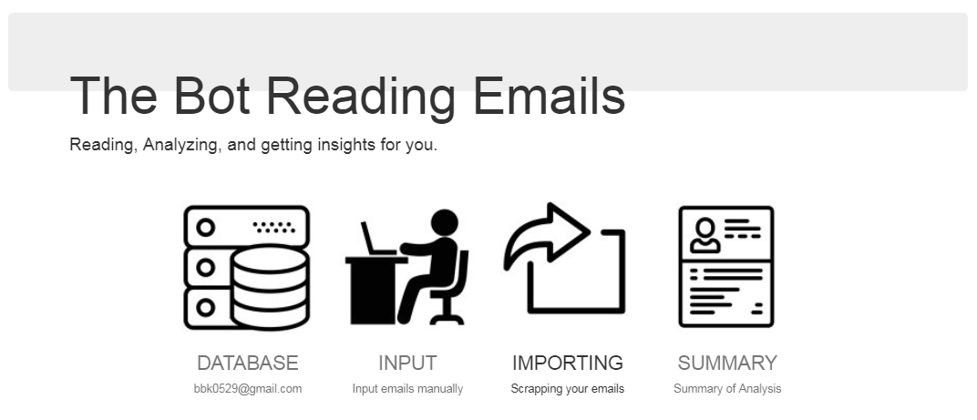

Slide 4
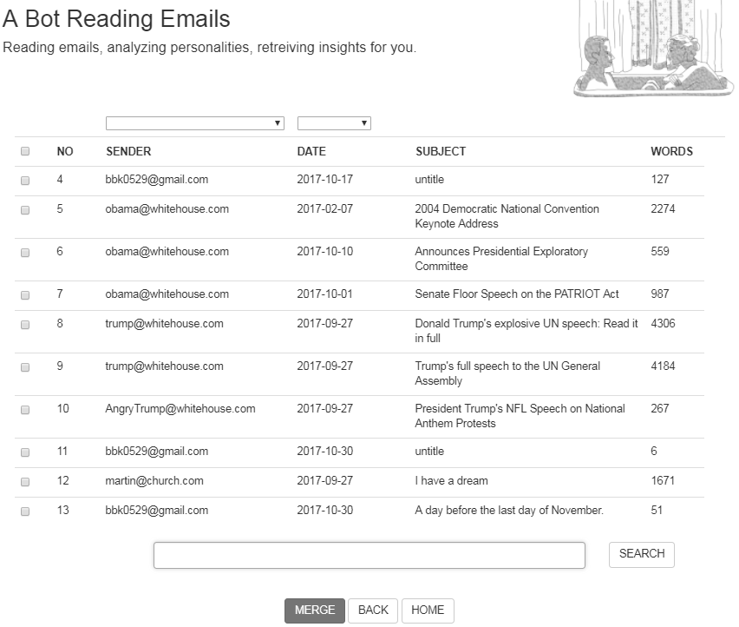

Slide 5
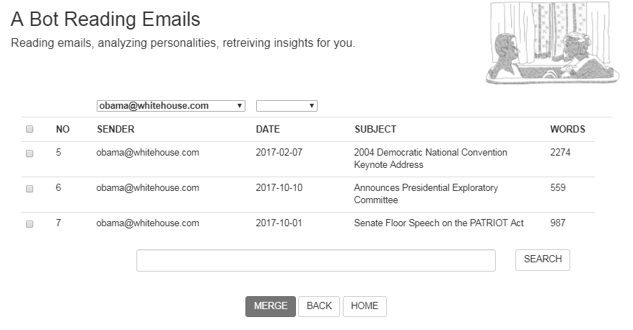

Slide 6
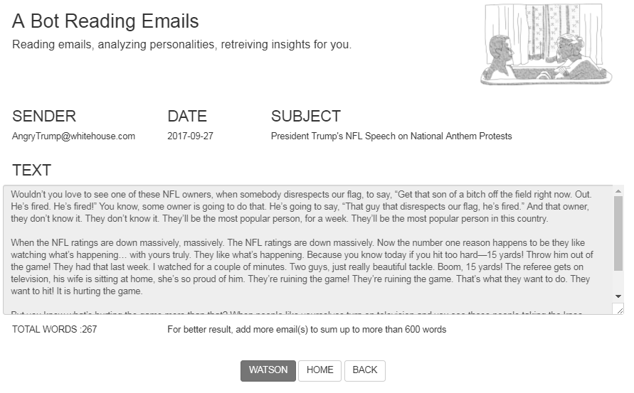

Slide 7
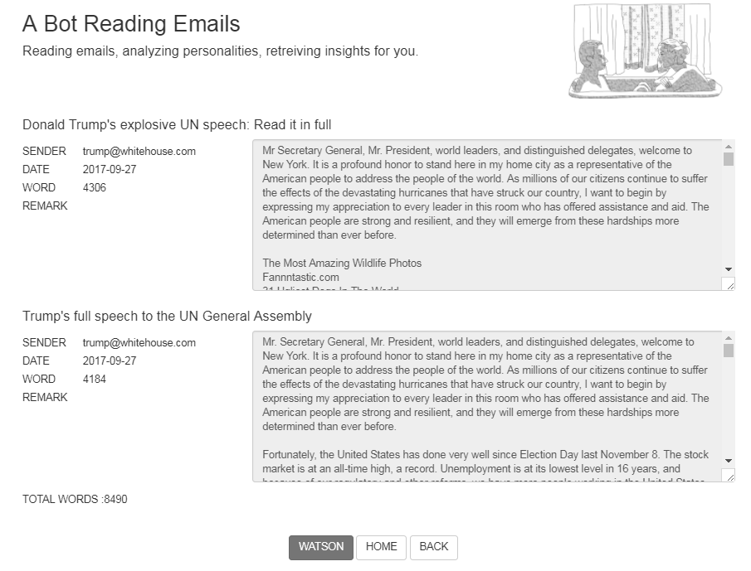

Slide 8
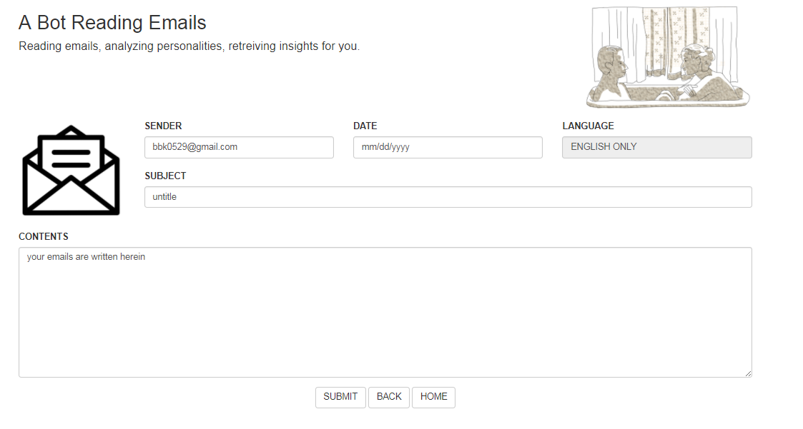

Slide 9
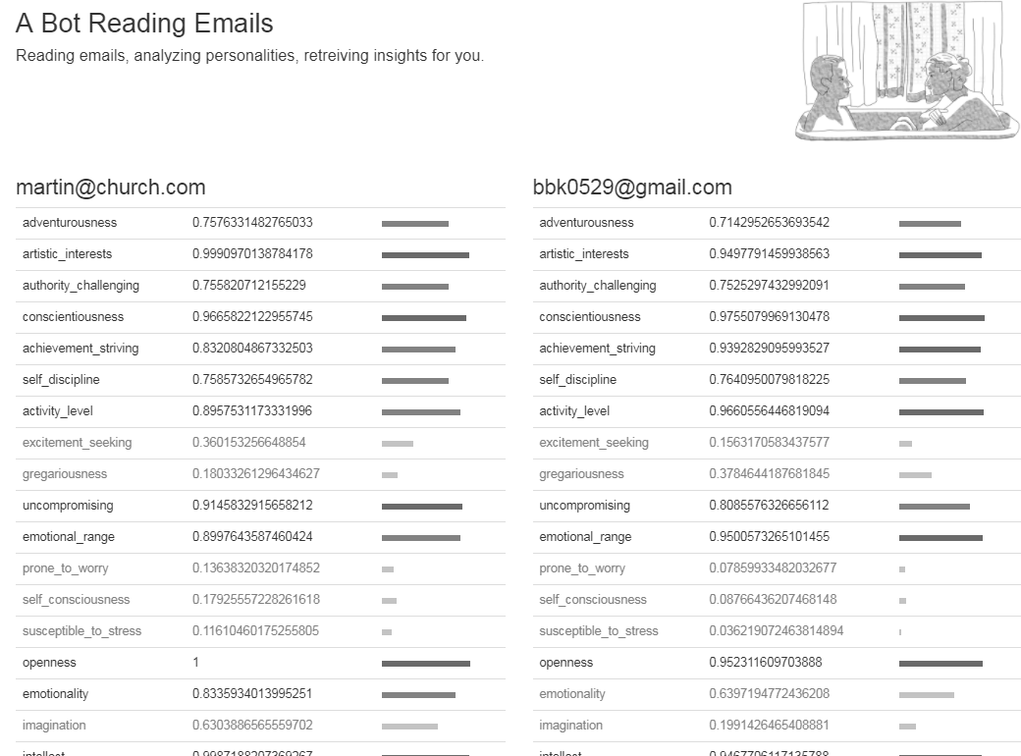
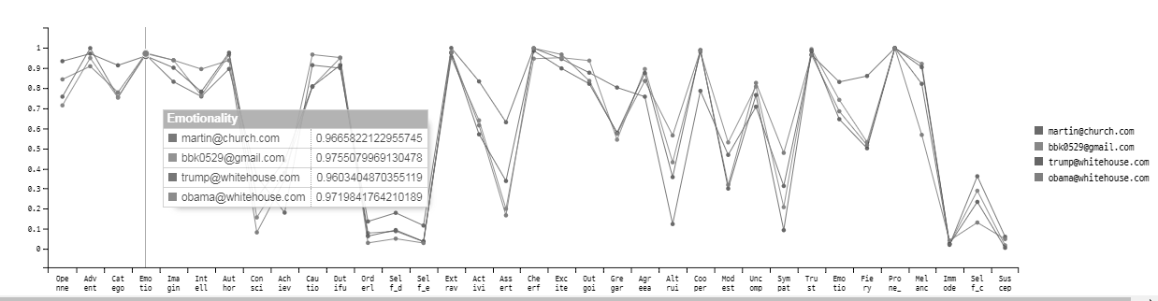

Slide 10
DEMO

Slide 11


TO BE...
Implemented
Improved

Slide 12

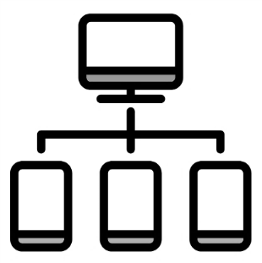




EMAIL SERVER
WAS
USER
To be...
DB OLAP

Slide 13


STILL CHALLENGING
Language
Privacy

Slide 14


WHAT IF?
Monitored
Analyzed

Slide 15
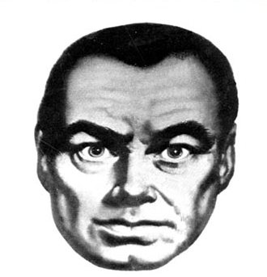
WATCHING YOU

Slide 16





Supported by
N1Books

